Slide 1
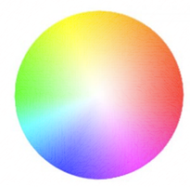








The Image Iterator

Slide 2
The Image Iterator

Slide 3
Adobe Lightroom Classic
cloudbasierte Software zur Bearbeitung, Verwaltung oder auch Anordnung von Bildern
Bearbeitung von nur einem Bild möglich
Erstellung eines Plug-ins für Adobe Lightroom Classic zur automatischen Bearbeitung mehrerer Bilder

Slide 4
Teamprojekt SoSe 2021 - „Automatisierung professioneller Bildbearbeitungsprogramme“
Programmierprojekt, ergänzend dazu Vorlesung "Software Engineering„
empfohlen ab dem 4. Fachsemester für alle Studiengänge der Informatik (Informatik, Medieninformatik etc.)
Sammeln (erster) praktischer Erfahrungen und Arbeiten in zufällig zusammengestellten Teams
Skriptsprache „Lua“
Vorgehensmodell des Projekts: Scrum
Verwaltung des Projekts: GitHub

Slide 5

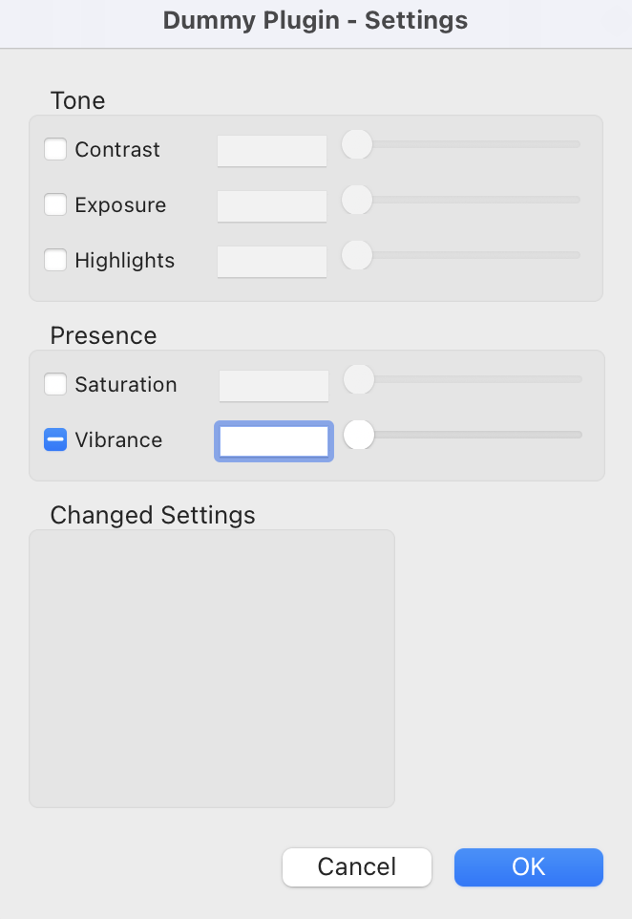
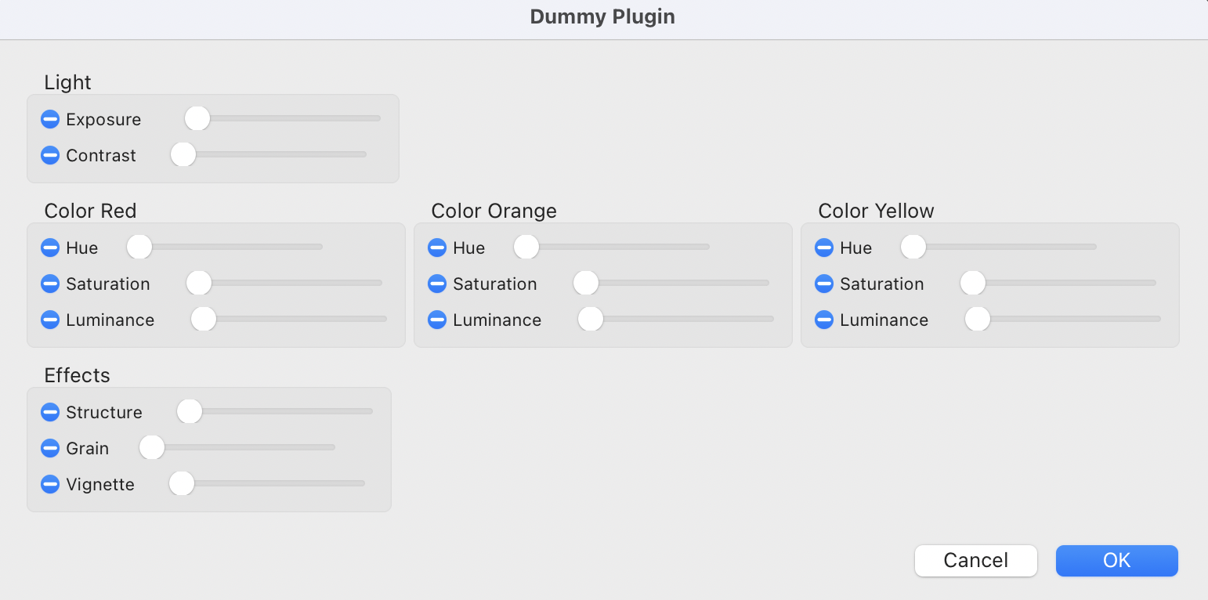
Die ersten Schritte zum fertigen Plug-in
Wie erstellt man sein eigenes Plug-in?
Skriptsprache Lua
Lightroom Software Development Kit
Theorie > Praxis
Einarbeitung und Auseinandersetzung mit der Entwicklungsumgebung
Teambildung: Wie arbeitet man mit mehreren Personen an einem Projekt/Code?

Slide 6

Github Repository und Live Demo

Slide 7
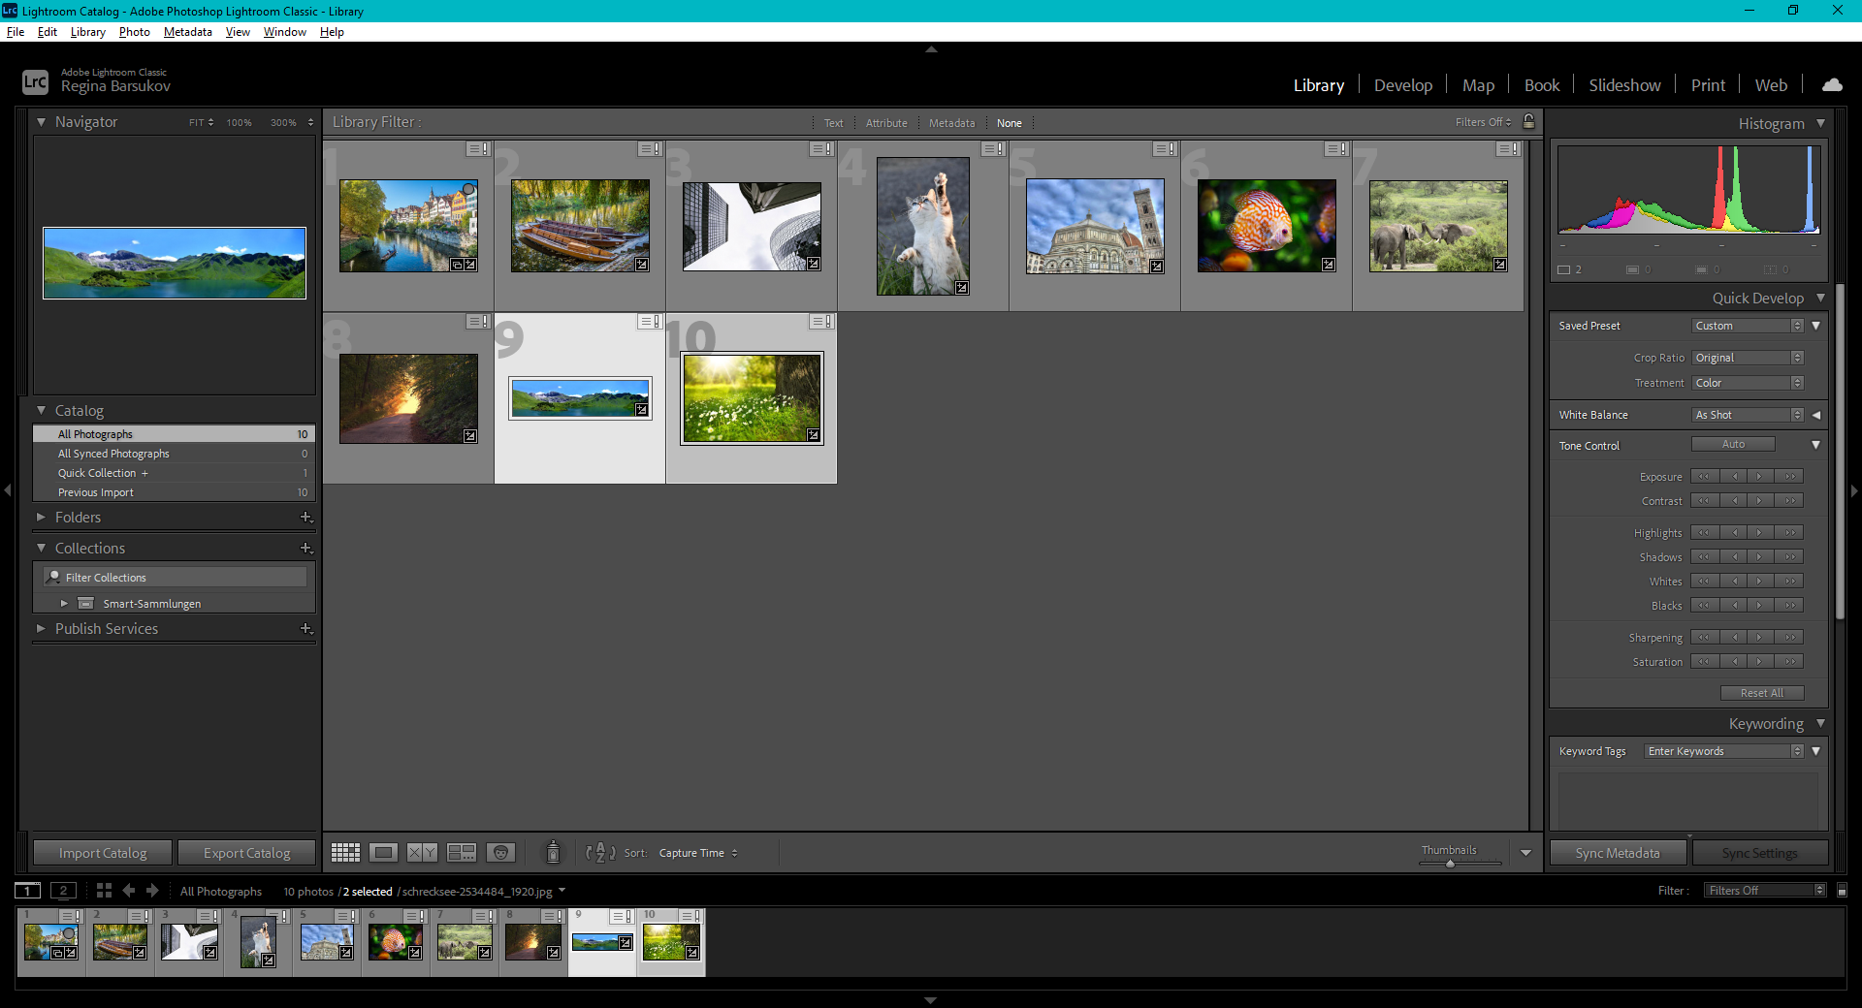

Slide 8
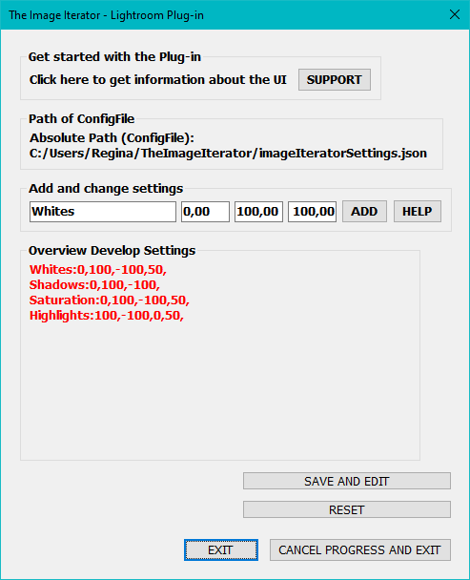

Slide 9
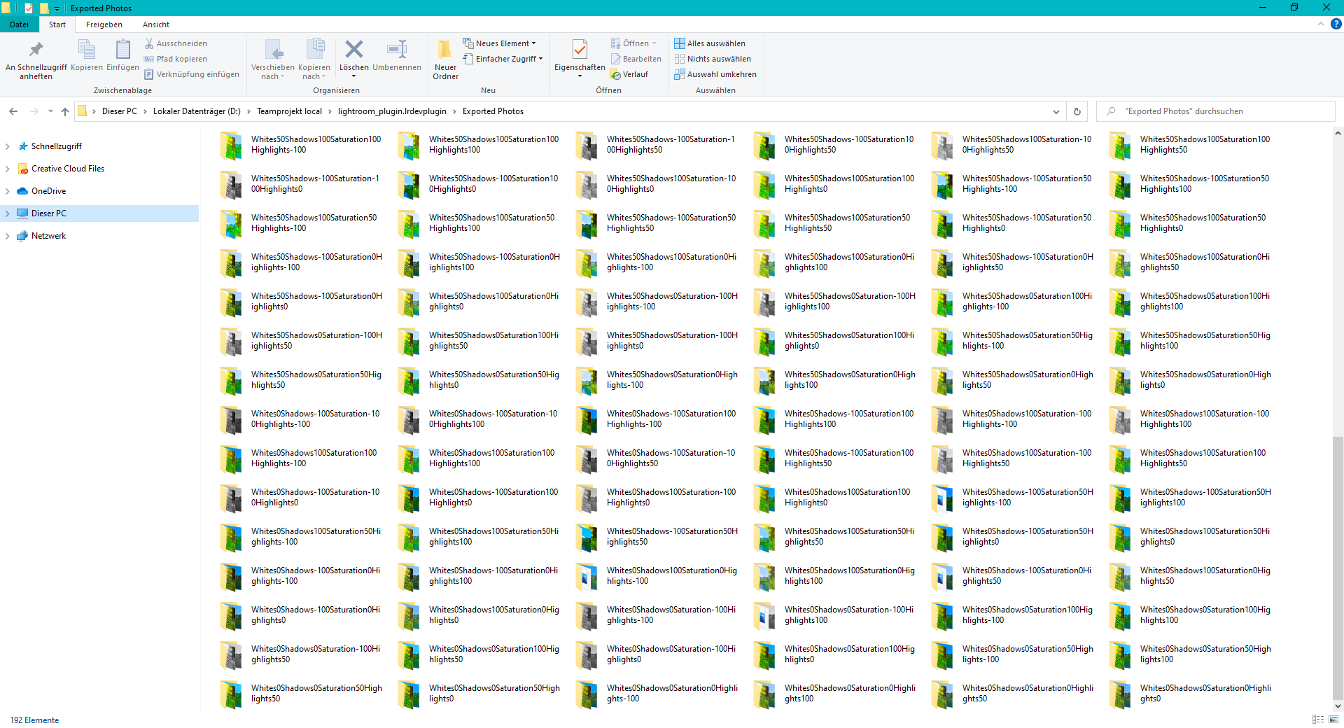

Slide 10
Github

Slide 11
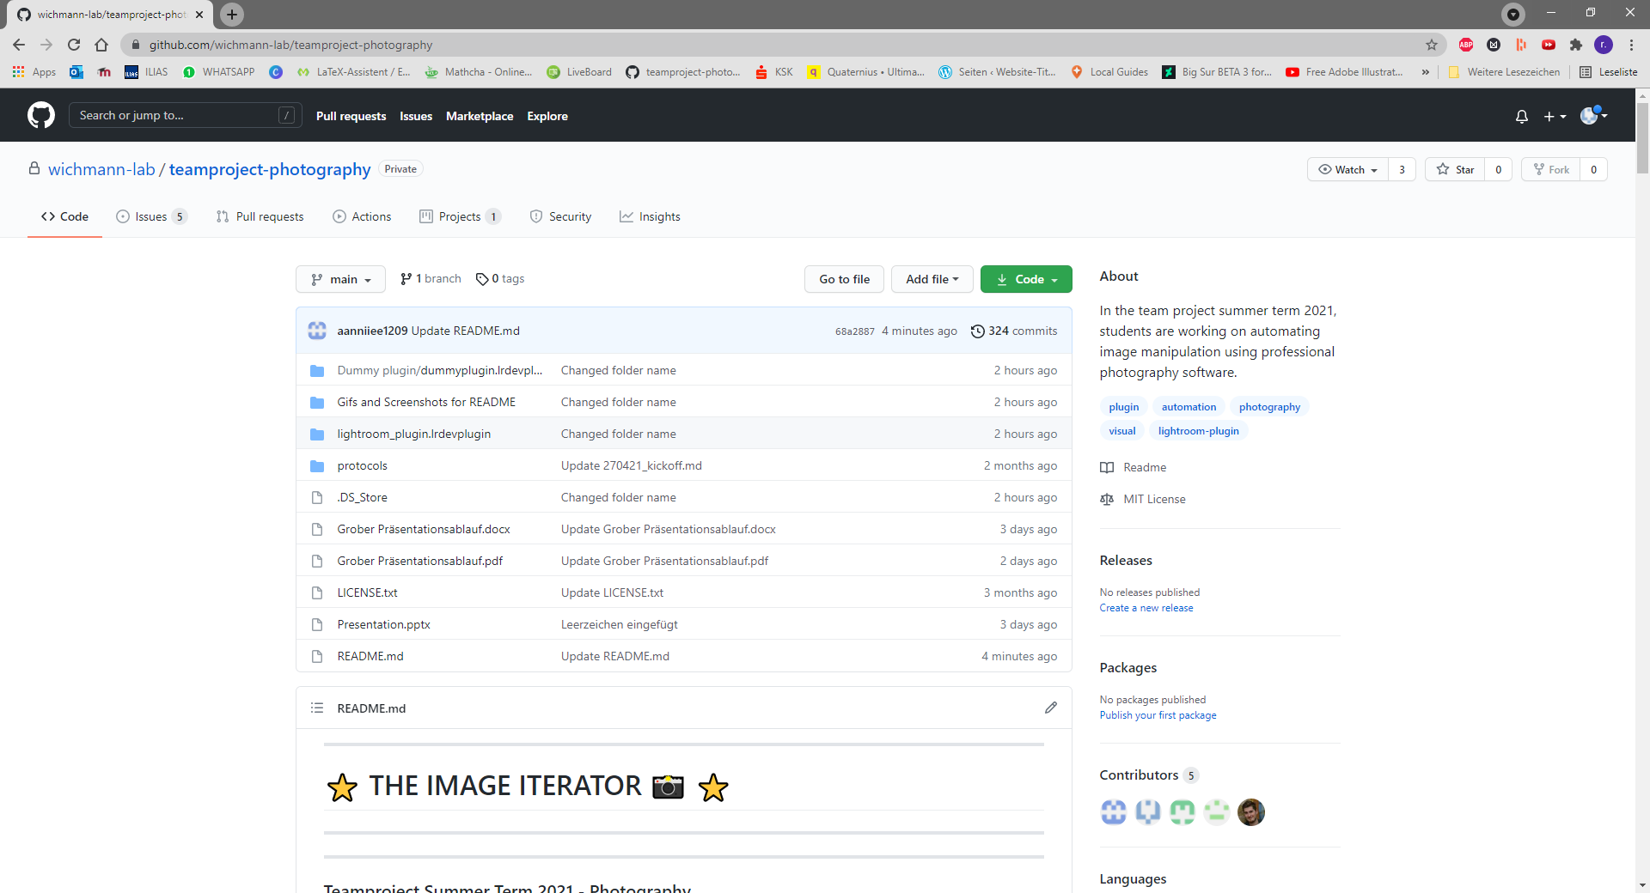

Slide 12
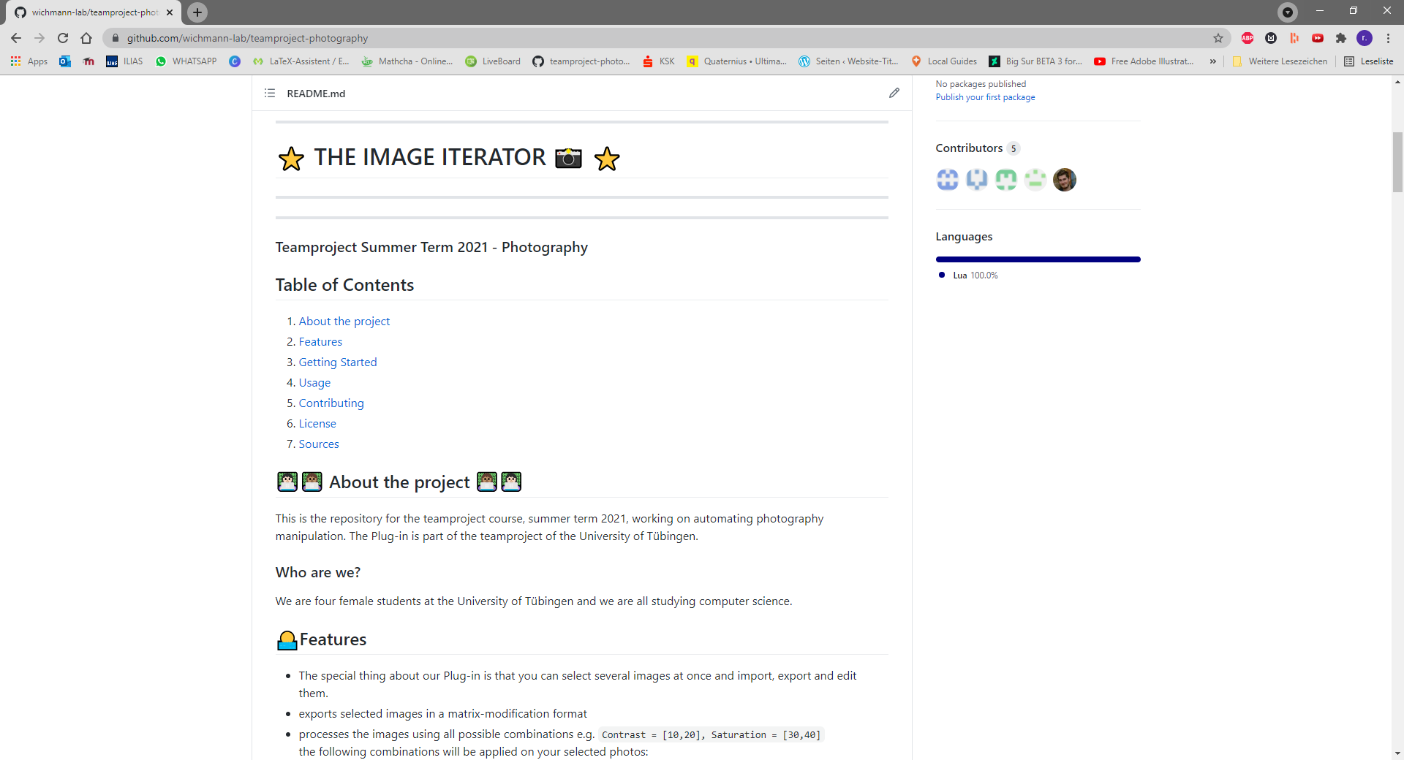

Slide 13


Slide 14
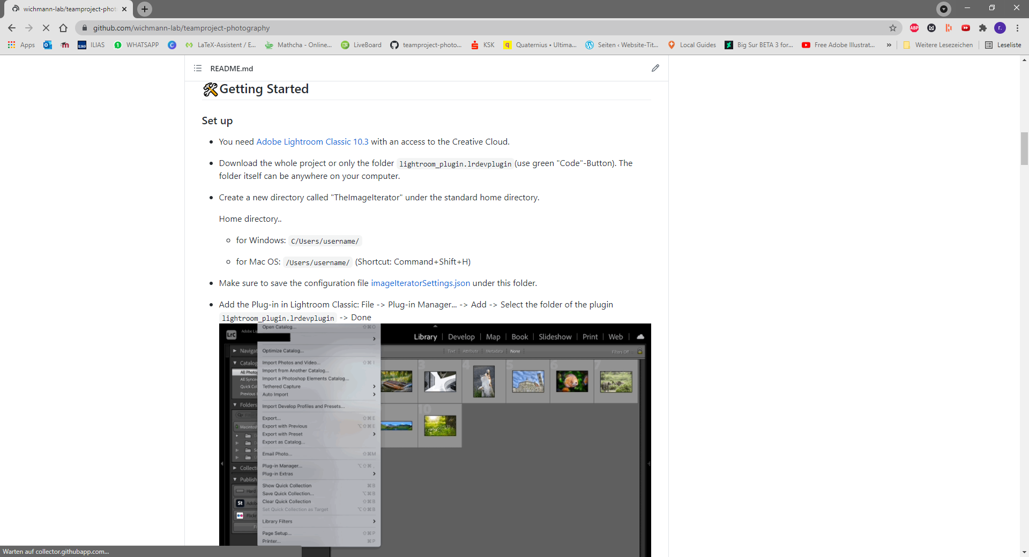

Slide 15
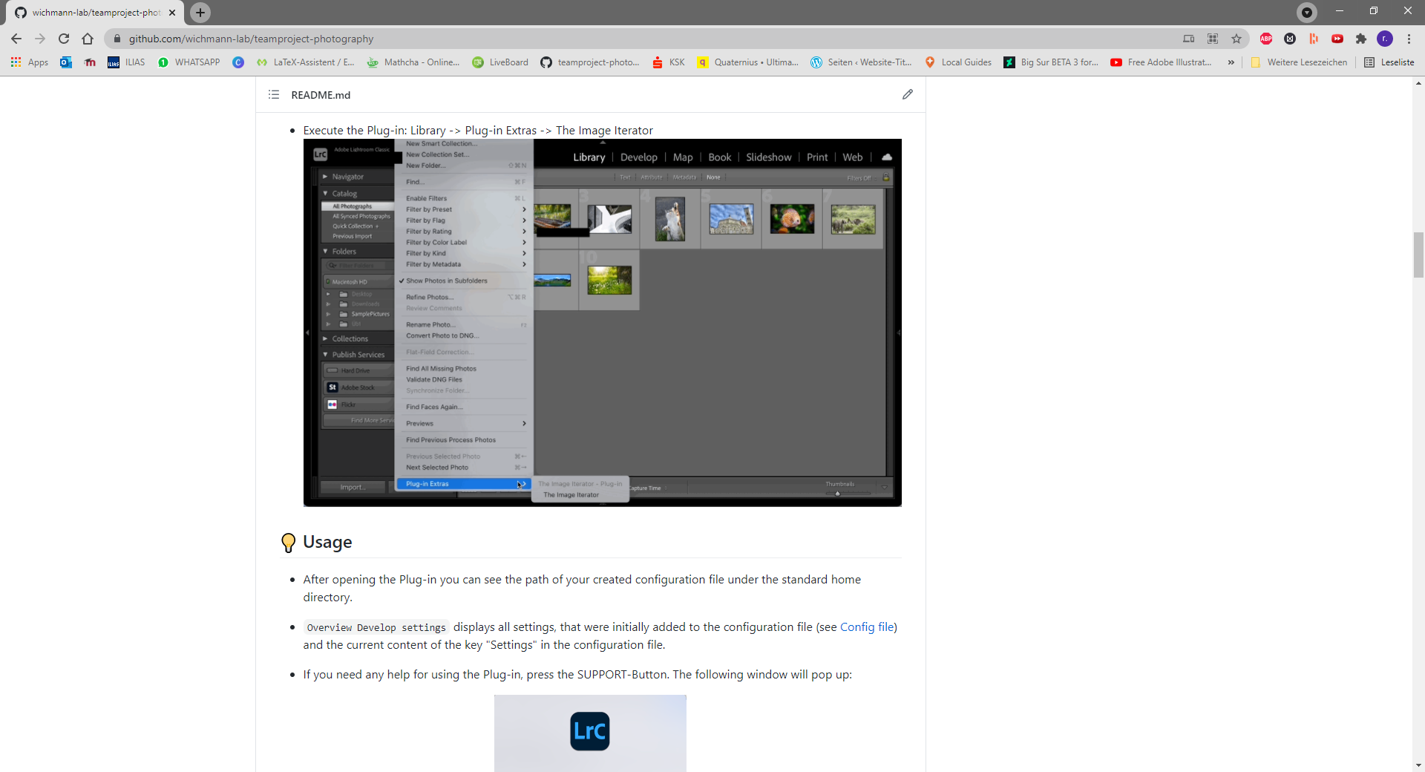

Slide 16
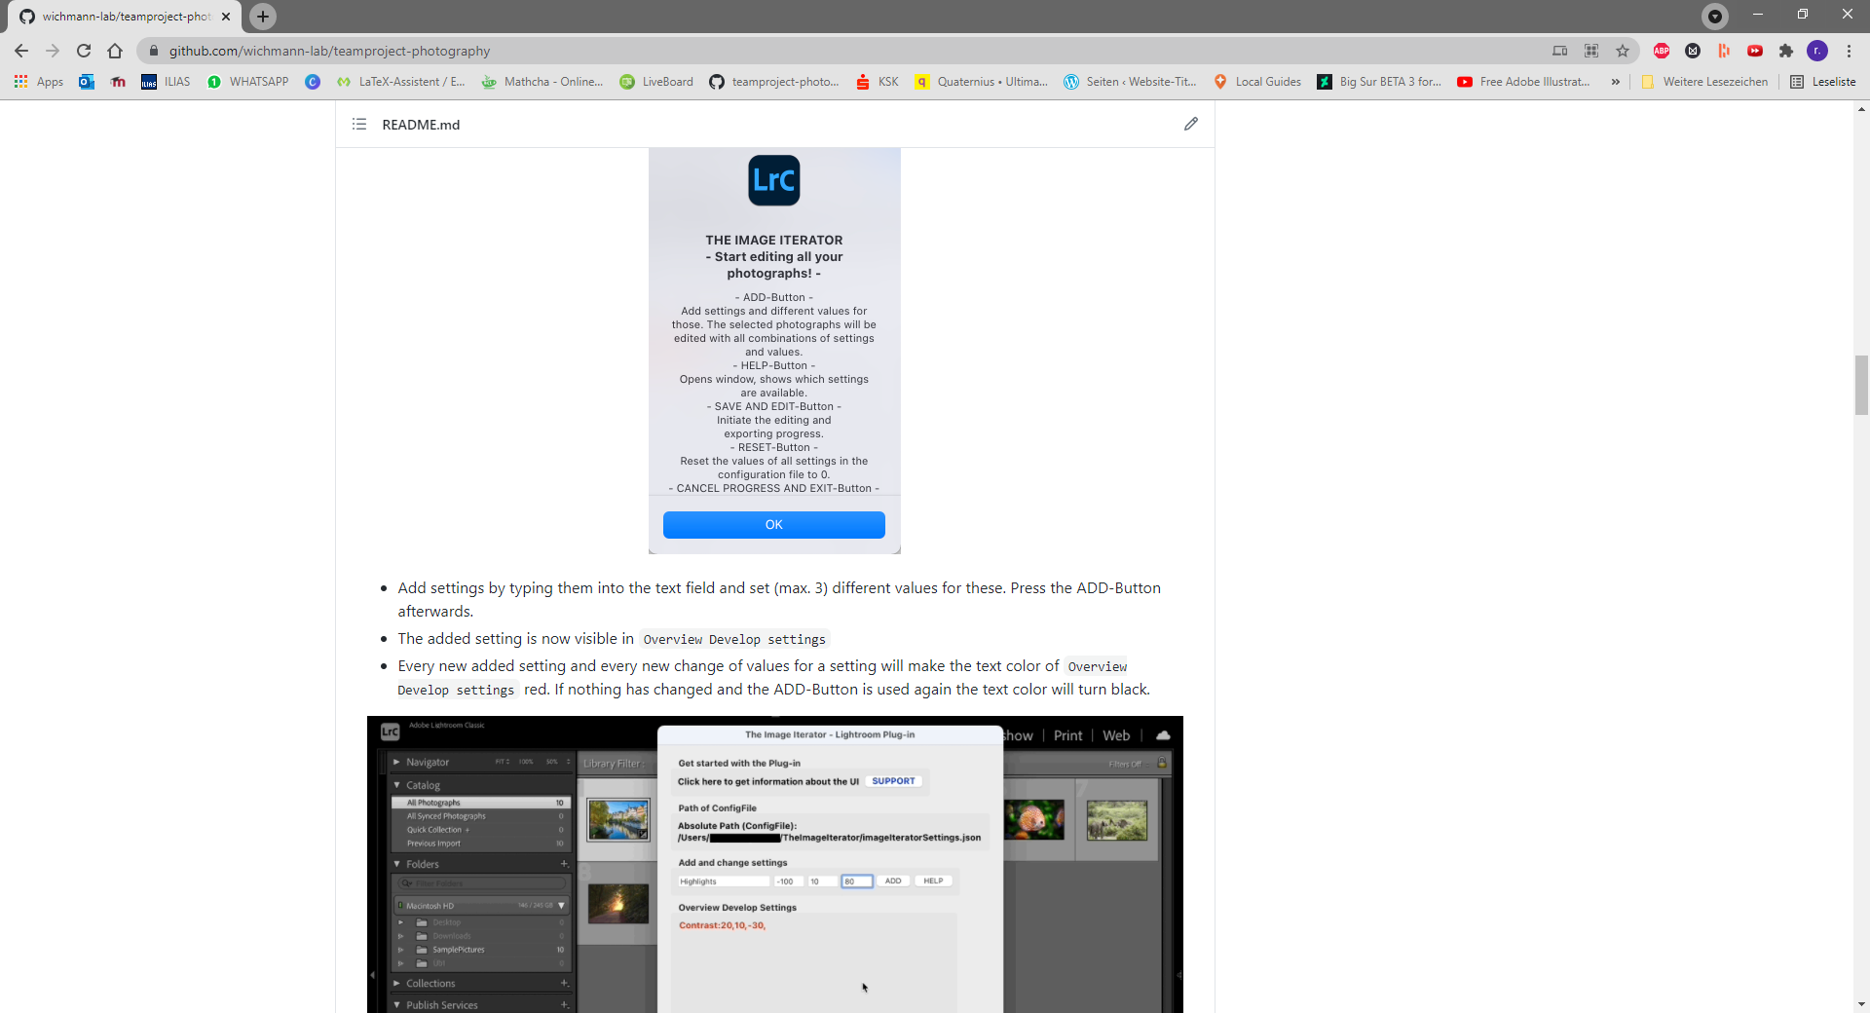

Slide 17
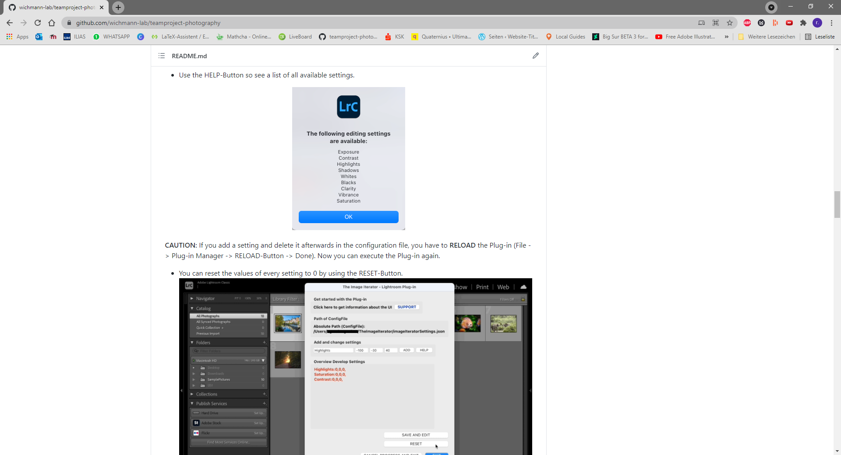

Slide 18
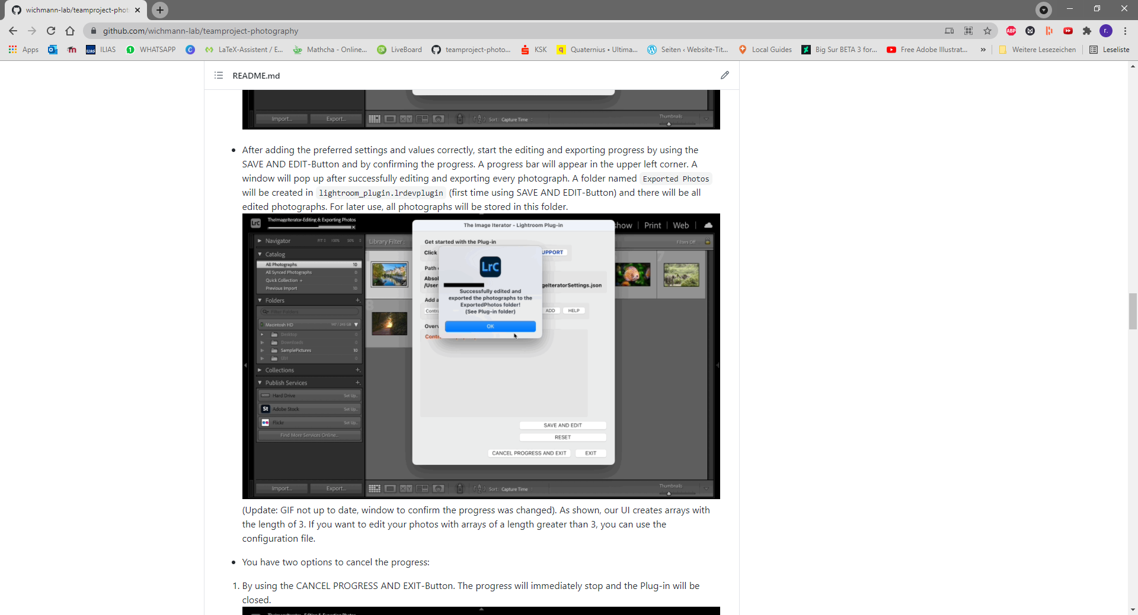

Slide 19
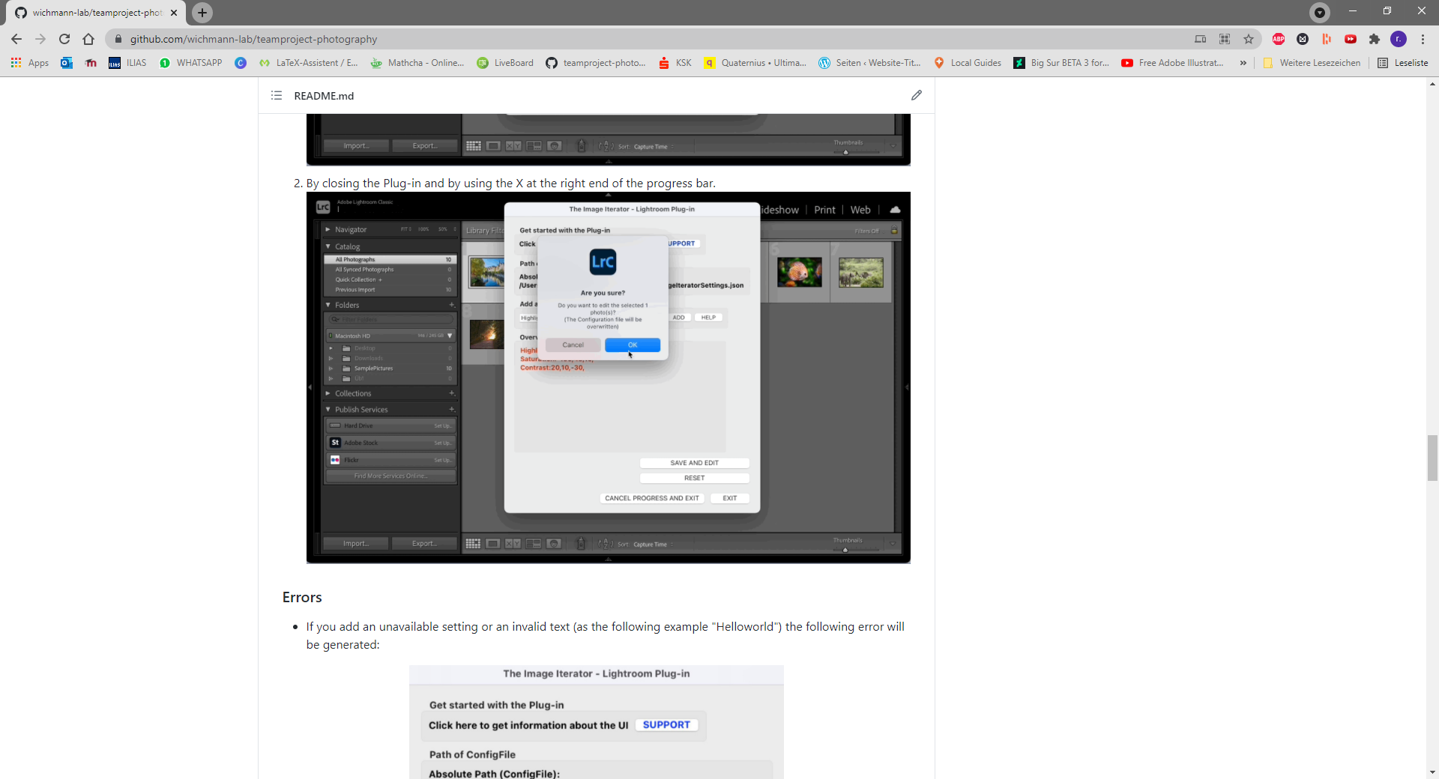

Slide 20
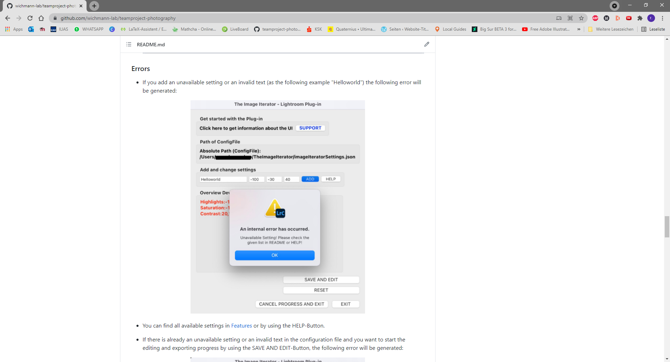

Slide 21


Slide 22
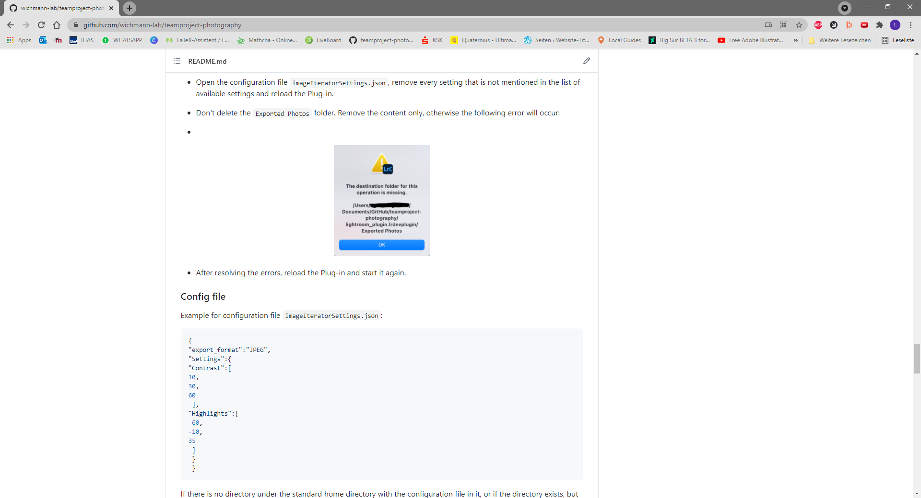

Slide 23
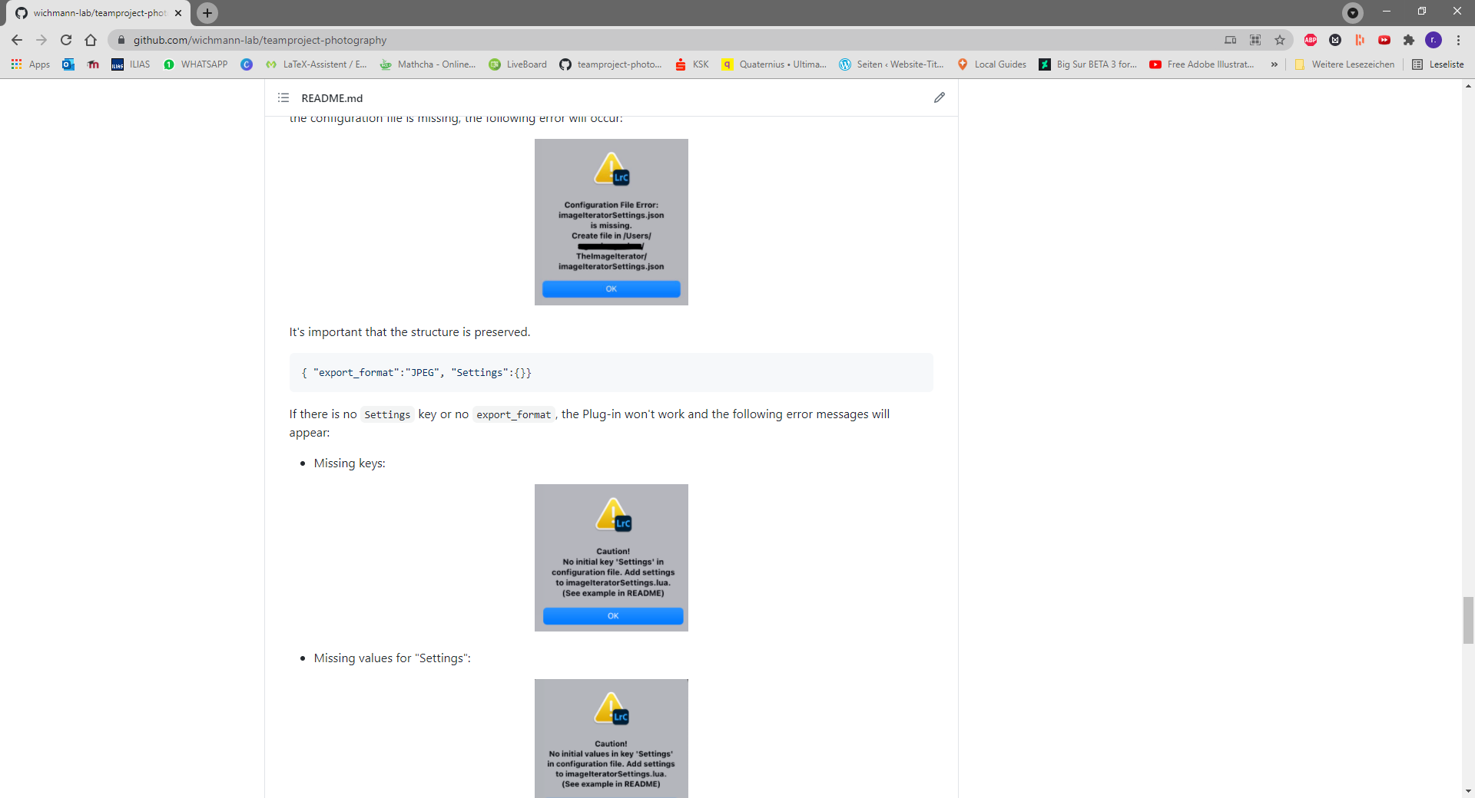

Slide 24
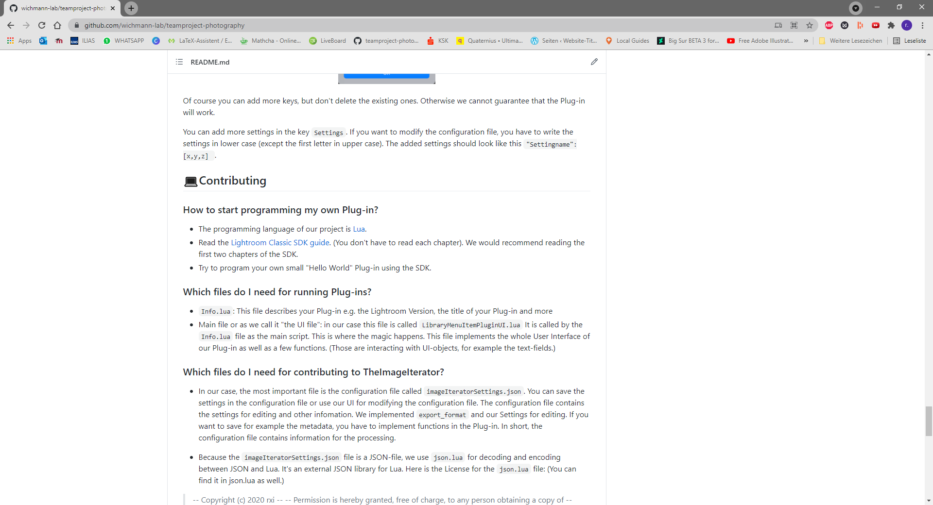

Slide 25


Slide 26


Slide 27

Conclusio
viele Schwierigkeiten und Herausforderungen
Einarbeitung und Theorie
Organisation, Zeitmanagement
Arbeiten im Team
Programmieren, Debugging und Testing
Wissen erweitert
praktische Erfahrungen gesammelt
Arbeiten im Team
Bessere Programmierkenntnisse und Umgang mit Schwierigkeiten
Spaß und neue Freunde gefunden

Slide 28

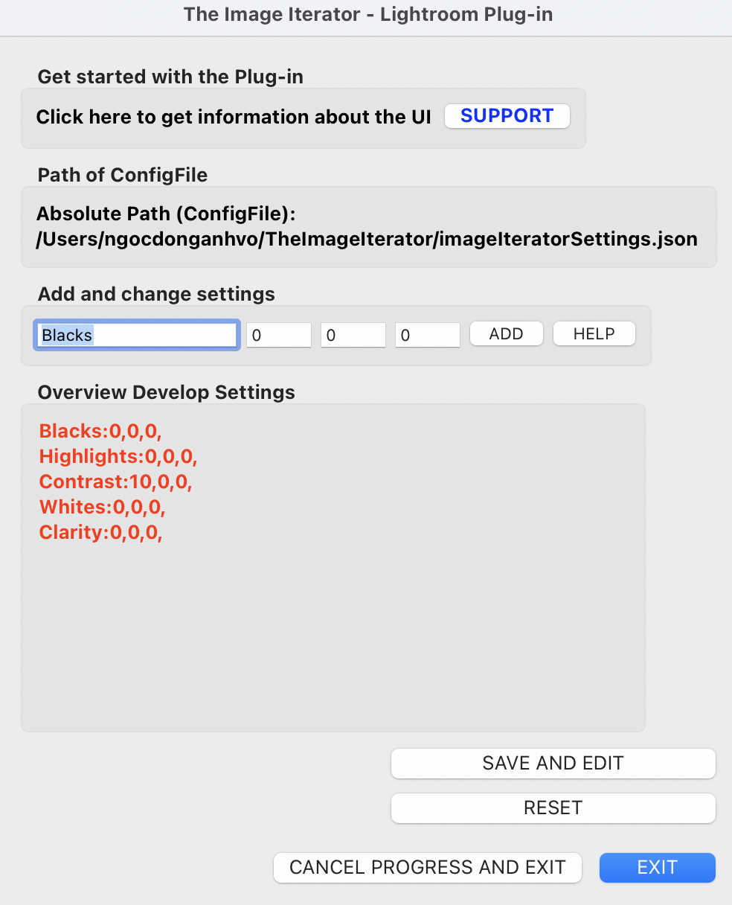

Vielen Dank für Ihre Aufmerksamkeit!

Slide 29
Quellen
- https://www.cleanpng.com/png-github-computer-icons-2415452/download-png.html
- https://www.iconfinder.com/icons/173452/contrast_icon
- https://icon-icons.com/icon/exposure/90318
- https://icon-library.com/icon/saturation-icon-5.html
- https://imgbin.com/png/neJBbKak/color-wheel-color-scheme-complementary-colors-color-theory-png
- https://logowik.com/adobe-lightroom-classic-cc-vector-logo-5989.html
- https://www.subpng.com/png-1619tp/
- https://www.iconfinder.com/icons/3288903/editing_moon_photo_edit_shadow_shadows_icon
- https://www.iconfinder.com/icons/2884100/triangle_vibrance_abstract_geometric_icon

